Slide 1
IL PRESENTE INDICATIVO
(VERBI IRREGOLARI)

Slide 2
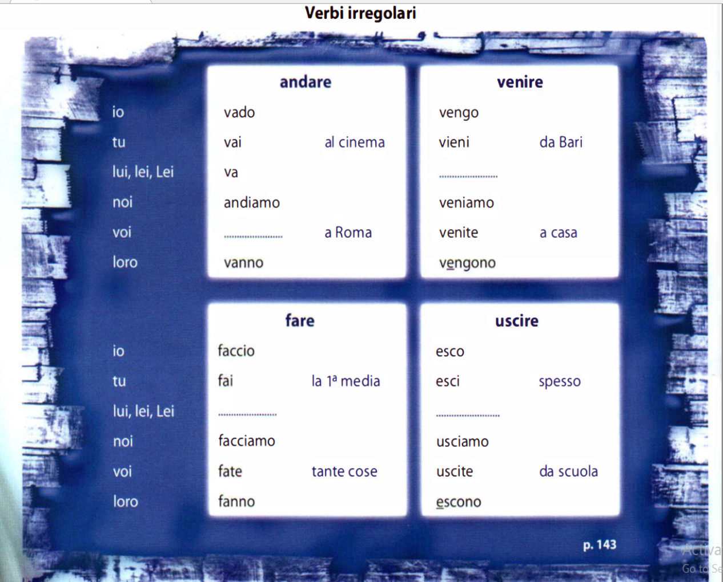
− ići
− doći
viene
andate
− raditi, činiti
− izaći
fa
esce

Slide 3
1. Completate le frasi con i verbi all’indicativo presente.
Io (fare) sempre la colazione.
Maria e Chiara (andare) spesso al cinema.
Mio fratello (fare) ottimo il suo lavoro.
Domani io e Giulia (andare) al mare.
Ragazzi, perchè non (uscire) stasera?
Io (venire) da Milano e tu da dove (venire)?
faccio
vanno
fa
andiamo
uscite
vengo
vieni

Slide 4
Compito
Completa le frasi con il presente indicativo dei verbi tra parentesi.
Claudio _______ (andare) in biblioteca.
Noi ________ (venire) da New York, siamo americani.
Io _________ (fare) la spesa.
Voi non _________ (andare) al ristorante stasera.
Gianni, ________ (uscire) oggi?

Slide 5
GRAZIE PER L’ATTENZIONE

